Slide 1
Контроль качества образования
Проблемы сдачи ЕГЭ

Slide 2
Представление о проверке знаний школьников как об отдельной составляющей образовательного процесса имеет принципиальное значение.
Обучение не может быть полноценным без регулярной и объективной информации о том, как усваивается обучающимися материал, как они применяют полученные знания для решения практических задач.

Slide 3
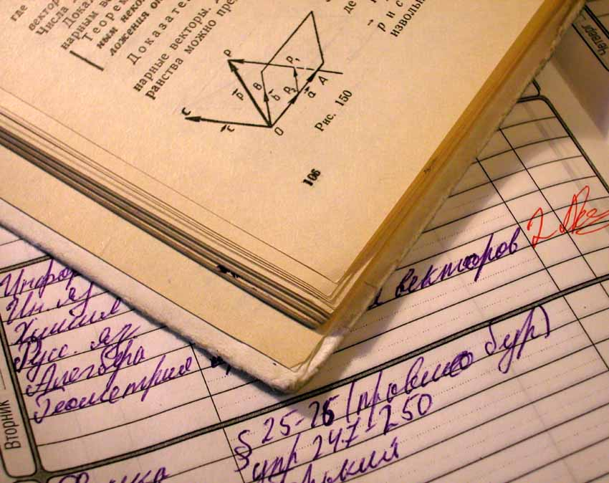
Контроль знаний и умений обучающихся выполняет в процессе обучения
целый ряд функций:
Проверочная
Обучающая
Развивающая
Социальная
Аксиологическая
Диагностическая
прогностическая

Slide 4
Что дают нам результаты ЕГЭ?
Информация об уровне и качестве подготовки выпускников;
( критерий усвоения базового уровня – выполнение не менее 70% заданий уровня «А»)
Возможность определить направления совершенствования учебного процесса и учебно-методического обеспечения учебных предметов.

Slide 5
Результаты ЕГЭ позволяют:
выделить отдельные уровни в подготовке учащихся (базовый, повышенный и высокий) на основе статистических трудностей тестовых заданий части (А, В, С) контрольно- измерительных материалов ЕГЭ.
определить типологию характерных ошибок, допущенных выпускниками;
объяснять полученные результаты;
сравнивать результаты ЕГЭ по годам и др.

Slide 6
Совокупность результатов единого государственного экзамена является индикатором качества образования:
число сдававших экзамен по предмету – показатель востребованности предмета среди выпускников ОУ;
средний балл по 100-балльной шкале, результаты по 5-бальной шкале – показатель обученности;
решаемость каждого задания работы – показатель степени усвоения определенной темы;
решаемость заданий части С – показатель качества углубленной подготовки и др.

Slide 7
Анализ результатов сдачи ЕГЭ по обществознанию выпускниками МОУ СОШ № 12
Выбор – 64 % выпускников;
не набрали необходимого минимума -11%;
успешно
сдали экзамен – 89%
А1 | 67% | А2 | 67% | А3 | 77% | А4 | 42% | А5 | 23%
А6 | 67% | А7 | 67% | А8 | 42% | А9 | 42% | А10 | 67%
А11 | 22% | А12 | 34% | А13 | 89% | А14 | 42% | А15 | 42%
А16 | 42% | А17 | 34% | А18 | 22% | А19 | 42% | А20 | 77%
А21 | 56% | А22 | 62% | А23 | 34% | А24 | 34% | В6 | 56%
В1 | 22% | В» | 56% | В3 | 67% | В4 | 89% | В5 | 56%

Slide 8
ЕГЭ
анализ
время
психолог
Тести-
рова-
ние

Slide 9
Министр также выразил опасение излишней увлечённостью "технологии ответам на вопросы теста": "Вы помните, до Единого государственного экзамена была борьба с тем, что натаскивали на выучивание билетов. Практически мы наступаем сегодня на те же самые грабли. "Существует, конечно, возможность улучшить сдачу экзаменов, если целевым образом выделять стандартные вопросы и пытаться больше уделять внимание им, чем базовой подготовке. Но это дорога в никуда", - считает министр, мотивировуя свою позицию тем, что "никто не знает, как будет меняться система измерительных материалов".

